Slide 1
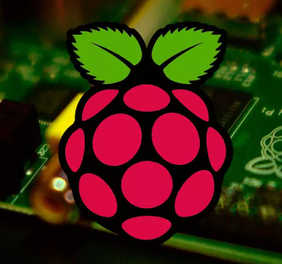
Raspberry pi

Slide 2
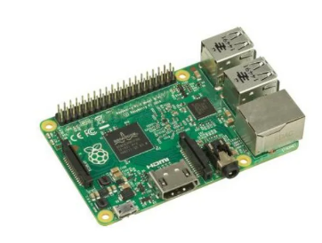
¿Qué es?
Ordenador completo
Bajo coste
Pequeño
Compatible con teclado, ratón y monitor estándar
Ideal para realizar pruebas y proyectos con poca inversión
Necesita de un SO

Slide 3
Vulnerabilidades - hardware
no hay protección de sobrecarga de la corriente
Fusible retirado desde la versión 2.0 de la raspberry pi 1
Suministro de energía a un equipo de salida de audio posible Glowworm attack
CVE-2021-38545 (Los dispositivos Raspberry Pi 3 B+ y 4 B hasta el 2021-08-09, en ciertos casos de uso específicos en los que el dispositivo suministra energía al equipo de salida de audio, permiten a atacantes remotos recuperar señales de voz de un LED en el dispositivo, a través de un telescopio y un sensor electro-óptico, también conocido como un ataque "Glowworm".)
NVD Published Date:
12/07/2021
NVD Last Modified:
07/12/2022
media

Slide 4
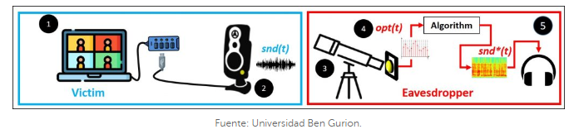
Glowworm attack
Mide los cambios en la luz de encendido LED de un dispositivo de salida de audio y los convierte en reproducciones de audio, lo que permite a los atacantes cibernéticos escuchar conversaciones confidenciales

Slide 5
Vulnerabilidades - software
Privilegios de lectura y escritura por defecto
Usuario por defecto de los SO
CVE-2021-38759 (Raspberry Pi OS hasta 5.10 tiene la contraseña predeterminada de Raspberry para la cuenta pi. Si no se cambia, los atacantes pueden obtener privilegios de administrador)
NVD Published Date:
08/11/2021
NVD Last Modified:
08/23/2021
Critica

Slide 6
Buenas prácticas
Software
Configuración de los sistemas
Asignación de privilegios
Hardware
Evitar accesos físicos no autorizados
Usar componentes de calidad

Slide 7
Referencias
https://cve.mitre.org/cgi-bin/cvename.cgi?name=CVE-2021-38759
https://cve.mitre.org/cgi-bin/cvename.cgi?name=CVE-2021-38545
https://threatpost.com/glowworm-attack-light-flickers-audio/168501/

